Slide 1
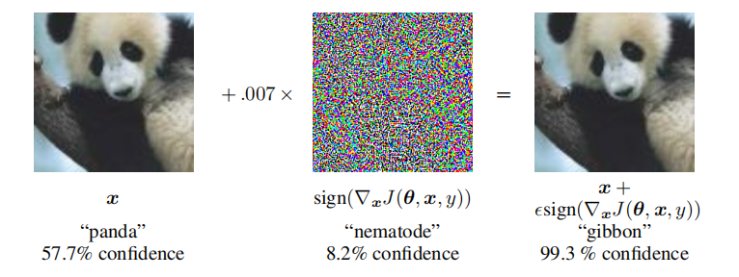
FGSM算法
FGSM算法目的是不修改分类网络的参数，通过修改输入图像的像素值使得修改后的图像能够扰乱分类网络的分类损失值回传到输入图像并计算梯度。其中J()是损失函数，x和y表示输入图像和真是标签，θ表示网络参数，sign()函数是用来求数值符号的函数，之所以采用梯度方向而不是采用梯度值是为了控制扰动的L∞距离，这是FGSM算法的评价指标。
训练图片示例：Θ模型参数，J损失，ε总扰动，sign取J方向

Slide 2

FGSM和I-FGSM算法
FGSM
计算损失函数，并通过sign函数获取
损失的方向，然后朝此方向走“一大步”
目标：一步压低正确类的概率。
I-FGSM（Iterative FGSM）
FGSM算法从梯度的角度做攻击，速度比较快，
但是FGSM算法只涉及单次梯度更新，
有时候单次更新并不足以攻击成功，
所以FGSM的一大步，拆分成很多小步。
“一大步”是一个总的扰动幅度η，
经过k次迭代，每次走η/k= α 。
目标：走很多小步，来压低正确类的概率。

Slide 3
损失函数的设计思考
选择提高第二大概率类的概率
P_{正} + P_{错1+..+错n} = 1
也可以达到同样的使模型把图片错误分类。

Slide 4
实验及分析
基于I-FGSM迭代版本的改进SIB-FGSM
（SIB-The second is the best）
第一次实验：总扰动大小是6/255，单次扰动2/255，Cifar10数据集，Resnet20网络。生产干扰图片后保存，然后在通过Resnet20测试正确率。
第一次实验结果：正确率越低算法效果越好。
I-FGSM： 0.288
SIB-FGSM: 0.294
第一次实验：失败！但是结果较为接近。

Slide 5
实验及分析
第二次改进SIB-FGSM遍历总扰动空间从1/255到32/255

Slide 6
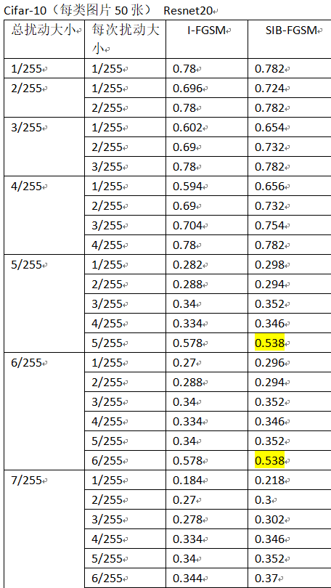
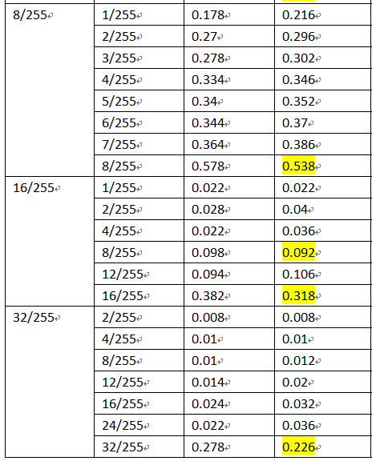
实验及分析
黄色数据为比I-FGSM算法好的数据。
单此时数据是退化到FGSM版本的。
第二次实验全面失败。

Slide 7
实验及分析
第三次改进SIB-FGSM，TIB-FGSM，FIB-FGSM，EIB-FGSM遍历总扰动空间从1/255到32/255

Slide 8
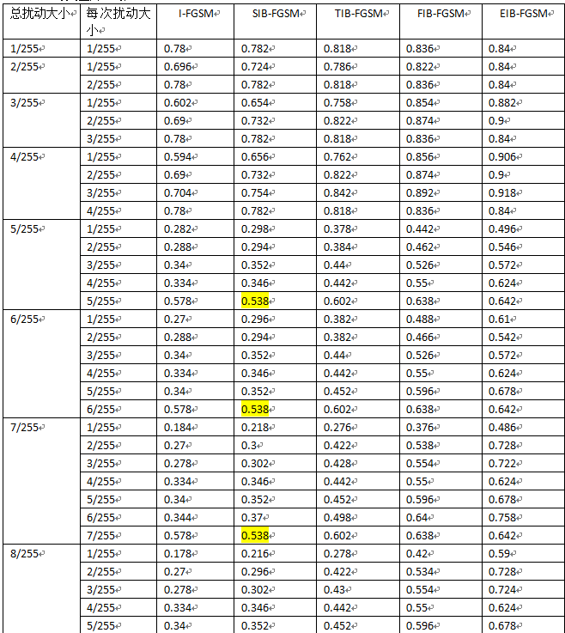
实验及分析

Slide 9
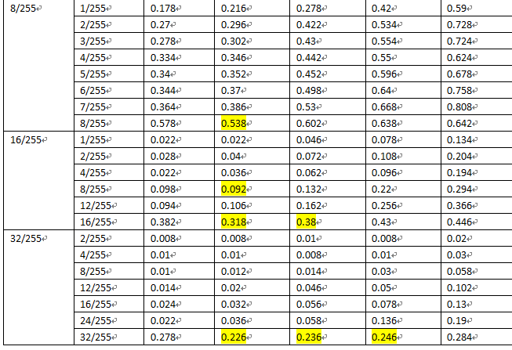
实验及分析

Slide 10
实验及分析
第三次改进SIB-FGSM，TIB-FGSM，FIB-FGSM，EIB-FGSM遍历总扰动空间从1/255到32/255
第三次实验结果：失败。和实验二结果相同。我们发现一些规律，错误类的概率越低，提升越困难，算法效果也就越差。

Slide 11
实验及分析
第四次改进，分类输入样本空间
根据之前的规律可以得到，概率越低提升越困难。
依据第二大概率占第一大概率（正确分类）比例，我们把数据集分成了10份。占比分别是10%，20%...90%。
输入图片的样本空间 改进后的算法可能奏效的空间

Slide 12
实验及分析
50%
75%
87%

Slide 13
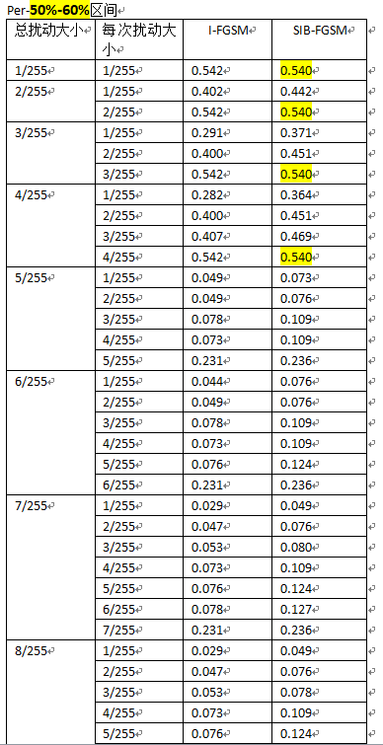
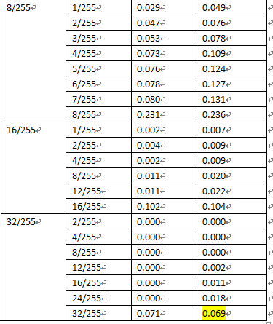
实验及分析

Slide 14
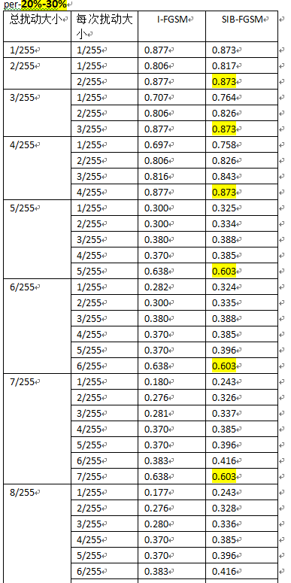
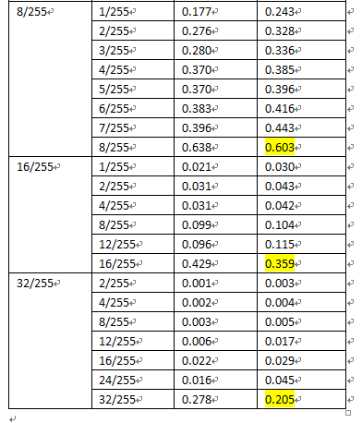
实验及分析

Slide 15
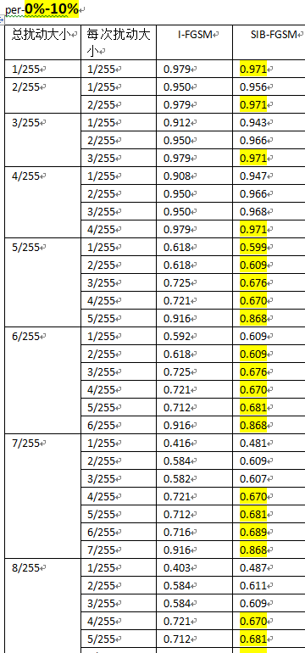
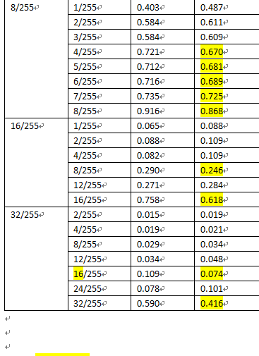
实验及分析

Slide 16
实验及分析
50%
75%
87%
结论：当第二概率对应的类占比第一大概率的概率越低时候，用SIB-FGSM算法
是比I-FGSM效果要好的。也就是越接近第一张表格的分布状态的时候数据，SIB-FGSM
效果越好。这部分数据有多少呢？

Slide 17
实验及分析
第五次改进，DSIB-FGSM动态寻找第二大
在每次的迭代中，都去寻找第二大概率的（且非正确类），而不是在刚开始就指定第二大的概率类。因为有可能在上一轮的迭代中，所选中的第二大概率类，有能已经不是第二概率类。
有个类比，一个父亲有5个孩子，他看中老大长得高而且喜欢篮球，所以打算建一个篮球场来训练老大，然后期望老大日后能进入NBA。因为有了篮球场，所以5个孩子都回去打篮球。第二个月的时候，老三已经比老大的球技要高超了，这时候这个父亲开始专心培养老三。再下个月的时候，老四又开始球技很厉害。

Slide 18
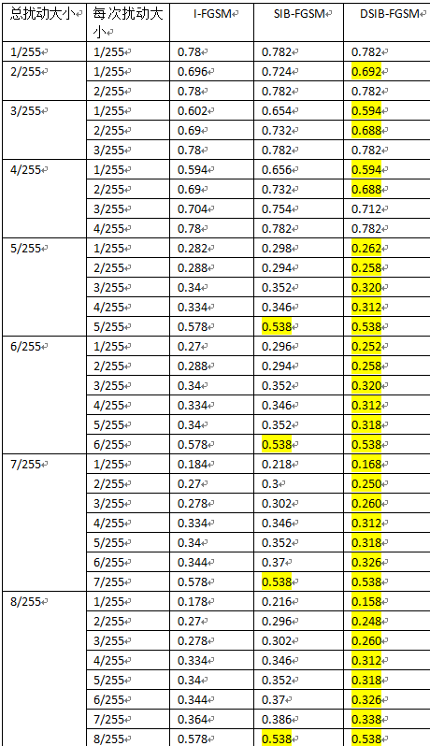
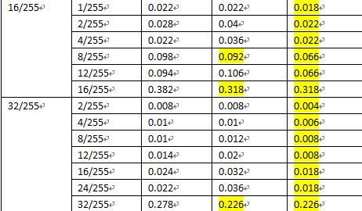
实验及分析
Cifar-10数据集，每个分类50张

Slide 19
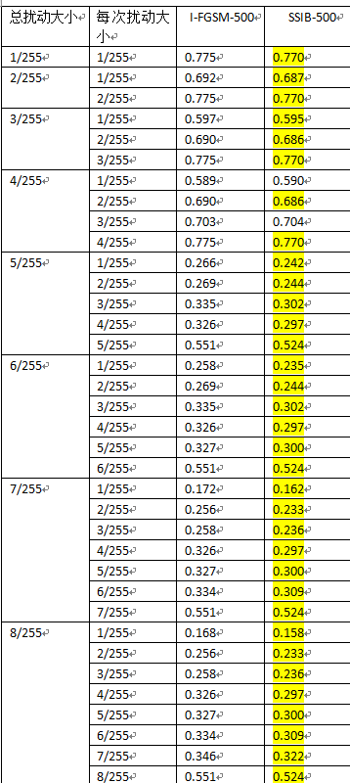
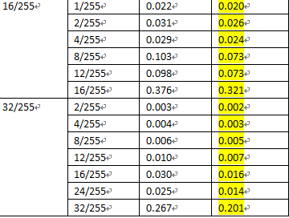
实验及分析
Cifar-10数据集，每个分类500张

Slide 20
实验及分析
第五次改进分析
在每次的迭代中，都去寻找第二大概率的（且非正确类），而不是在刚开始就指定第二大的概率类。因为有可能在上一轮的迭代中，所选中的第二大概率类，有能已经不是第二概率类。
实验结果：比I-FGSM效果好2%左右。

Slide 21
实验及分析
第六次尝试 Tai Chi-FGSM 融合两种损失函数
以总扰动6/255，分六次迭代为例
红色：DSIB-FGSM损失函数
绿色：I-FGSM损失函数
P_{正} + P_{错1+..+错n} = 1

Slide 22
实验及分析
第六次尝试 Tai Chi-FGSM 融合两种损失函数
………….
………….

Slide 23
实验及分析
第六次尝试 Tai Chi-FGSM 融合两种损失函数

Slide 24
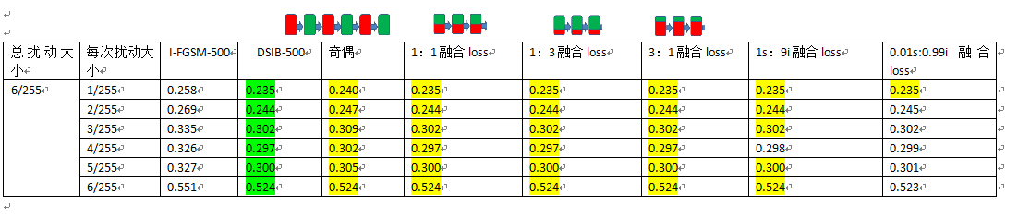
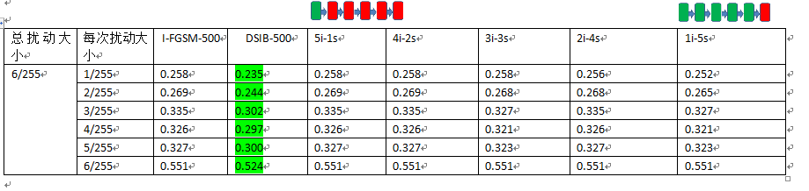
实验及分析
Tai Chi-FGSM数据分析
基于数据规律在不同总扰动下基本相同，融合两种损失函数的测试数据是在总扰动为6/255的情况下测试的。

Slide 25
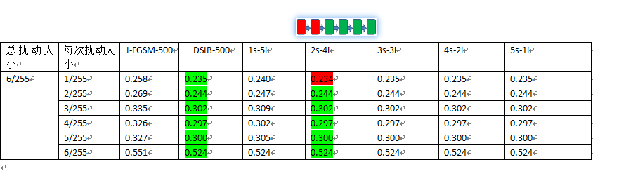
实验及分析
目前在Cifa10数据集上比较好的数据
前两次迭代用I-FGSM损失函数，后四次用DSIB-FGSM损失函数。总扰动为6/255，单次扰动为1/255。
分析：在融合两种损失函数的过程中，我们试图在两者之间找到一个合适的方式。其中大部分数据都较为相似和接近。可能的原因，sign函数，图片数据数量较少。

Slide 26
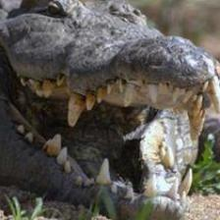
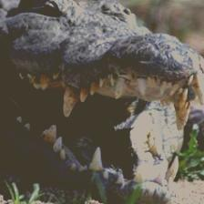
应用和展示
ImageNet数据集模型（resnet101）上测试
African crocodile Impala 一种羚羊
视频展示iOS -app（TFL Classify）

